Slide 1
Ssstil
Op zoek naar jezelf

Slide 2
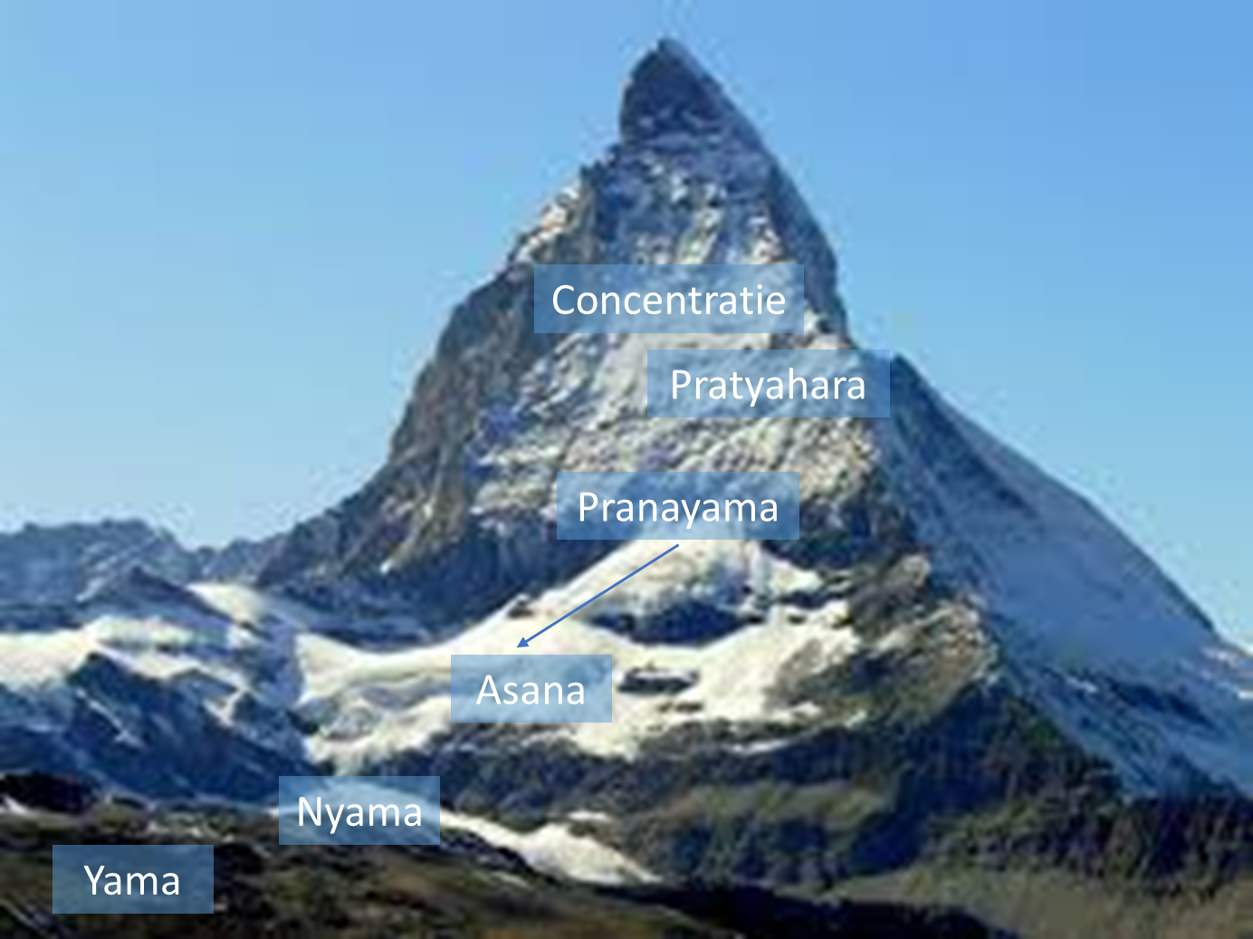
Ziel – Dood
Ssstil - op zoek naar jezelf
Inzicht - 10

Slide 3
De dood zoals wij die benoemen
ziel
bewustzijn
Ssstil
persoon
causaal
Het fysieke en subtiele lichaam houden op te bestaan
Het bewustzijn blijft
  Grote Zelf (mahatman)
De ziel blijft
  Kleine Zelf (jivatman)
  Hier blijven de samskara’s latent aanwezig
+
-
ego
subtiel
+
-
fysiek
+
-
Beeld van jezelf

Slide 4
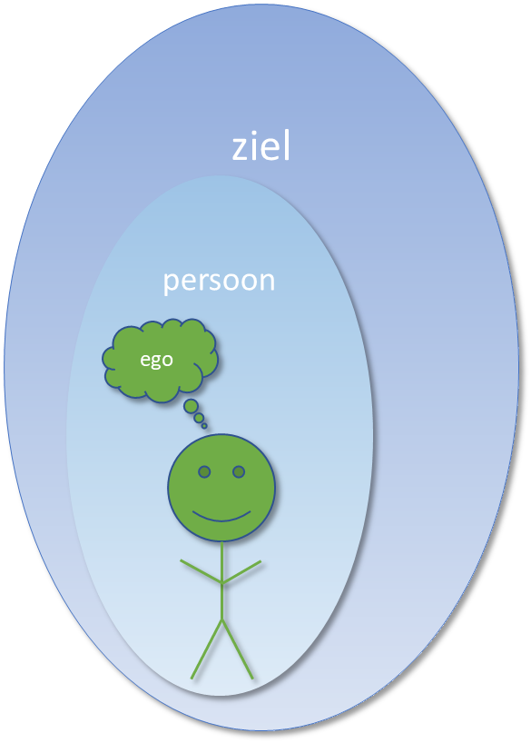

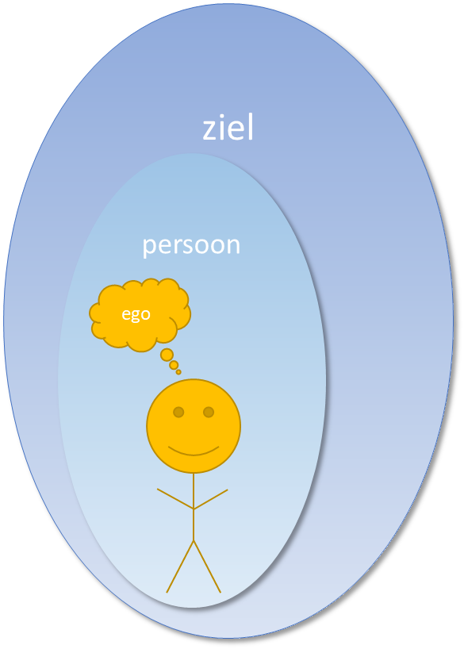
Ssstil
Reincarnatie
Van persoon
Naar ziel
Naar persoon
“Just as an electric light is only the outward visible manifestation of invisible electric energy, even so we are only the outward manifestation of invisible Kammic energy. The bulb may break and the light may be extinguished, but the current remains and the light may be reproduced in another bulb.
In the same way as the Kammic force remains entirely undisturbed by the disintegration of the physical vehicle, the passing away of the present consciousness only conditions the coming into being of a fresh one in another birth.”
the buddha dhamma, p. 209

Slide 5
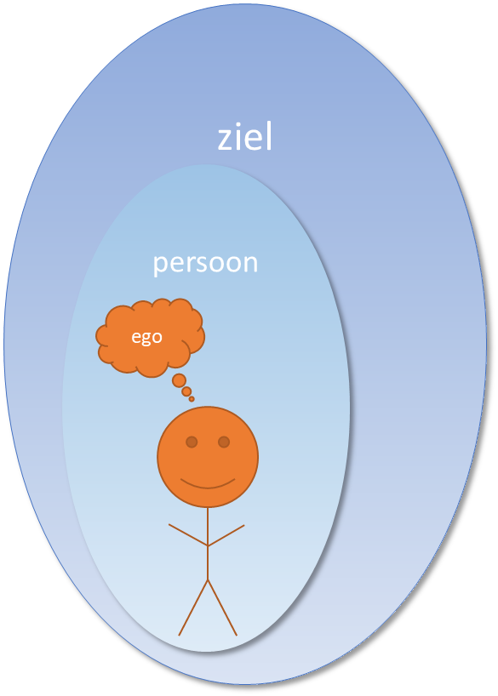
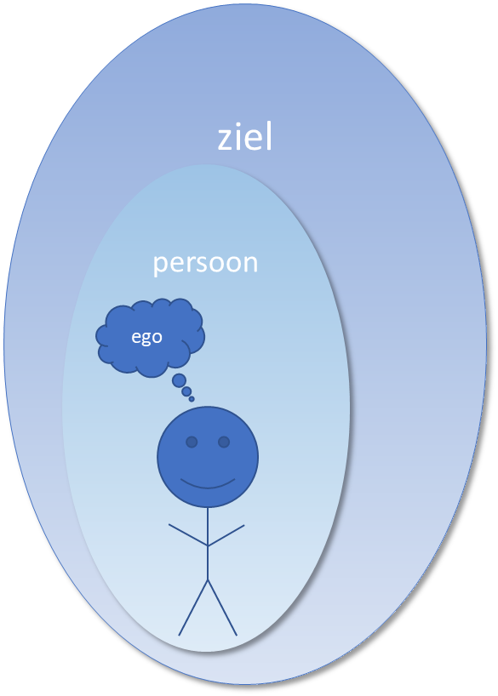

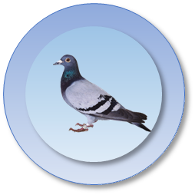
Ssstil
De dynamiek van
druppels in de
oceaan

Slide 6
Asana’s
Ssstil
Staand
Virabhadrasana II (krijger)
Garuda (adelaar)
Ekapada Sirsasana (één been hoofdstand)
Zittend
Supta konasana (liggende hoek)
Upavistha Konasana (zittende hoekhouding)
Supta padangustha (liggende grote teen/voet houding)
Krounchasana (reiger)
Parsva Dhanurasana (zijwaartse boog)
Ardha Matsyendra I

Slide 7



Bhramari Pranayama
Ssstil
De verbinding herstellen
Ritme: 16:64:32:64
  Energie instromen: 16 tellen (versneld!)
  Energie vasthouden: 64 tellen
  Energie uitstromen: 32 tellen
  Energie vasthouden: 64 tellen
Deze oefening bestaat uit
  Shiva IN : vast : Shiva UIT : vast

Slide 8
Meditatie
Ssstil
geweldloosheid
Sukhasana (3 min)
  Sta stil bij een Yama of Nyama, doe een wens, kom tot rust en stilte in de houding
Pranayama (12 min)
  Bhramari Pranayama
    Ritme: 16:64:32:64
Pratyahara (3 min)
  Onttrek de energie van een ‘probleem’, gedachte of gevoel
Concentratie (27 min)
  Nada
    Stadia: standvastig, pot, groei, versmelting
  Sambhavi Mudra
Totaal 45 min

Slide 9
Ssstil
“Old age and death are only possible in and with a corporeal organism that is to say as a six-sense machine. Such an organism must be born, therefore it presupposes birth. But birth is the inevitable result of past action or karma, which is conditioned by attachment, due to craving.
Such graving can only appear where sensation is. Sensation is the outcome of contact between the senses and objects. Therefore it presupposes organs of sense which cannot exist without mind and body. Where there is mind there is consciousness. This is the result of past activities which are due to ignorance of things as they truly are.
…
Actions arises birth.
Birth arise decay, death, sorrow, lamentation, pain, grief and despair.”
the buddha dhamma, p193

Slide 10
Contact
Ssstil - op zoek naar jezelf
e: herman@dompseler.nl
w: www.ssstil.nl

